Slide 1


人工智能基础
第1章 人工智能绪论
授课教师：李静瑶

Slide 2
目 录
1
什么是人工智能
2
人工智能的基础
3
人工智能的历史
4
人工智能的主流方法
5
人工智能的风险和收益

Slide 3
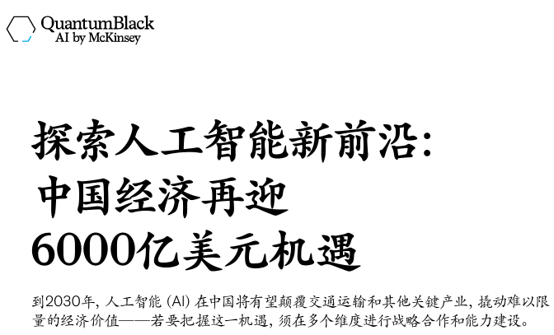
1
什么是人工智能
  最有趣、发展最快的领域之一
  麦肯锡：到2030年人工智能有望为中国每年创造6000亿美元经济价值
  李开复：人工智能对世界的影响将超过人类历史上的任何事物
Notes:
麦肯锡2022研究报告
人工智能专家 李开复 预测
人工智能为我们提供的人才需求

Slide 4
1
什么是人工智能
对人工智能的研究：人与合理，思想与行为
像人一样思考 | 合理地思考
“有头脑的机器” (Haugelandm 1985) | “通过计算机模型研究智力” (Charniak & McDermott, 1955)
“与人类思维相关的活动，如决策、求解、学习等的自动化” (Bellman 1978) | “使感知、推理和行动成为可能的计算的研究” (Winston 1992)
像人一样行动 | 合理地行动
“创造能执行某些功能的机器，这些功能如果是人来执行的话需要智能” (Kurzweil 1990) | “智能体的设计” (Poole 1998)
“研究如何使计算机能做那些目前人比计算机更擅长的事情” (Rich & Knight 1991) | “关心人工制品中的智能行为” (Nilsson 1998)
Notes:
历史上研究过的不同版本的人工智能。
人工智能的发展过程，四个层面的理解
合理：正确性的体现
像人并且做好，人能做、不能做的 机器都能做
历史上研究人员从不同的角度对人工智能展开了研究，复刻人类的行为、做正确的事情 等。
从两个维度对人工智能的研究进行概述。

Slide 5
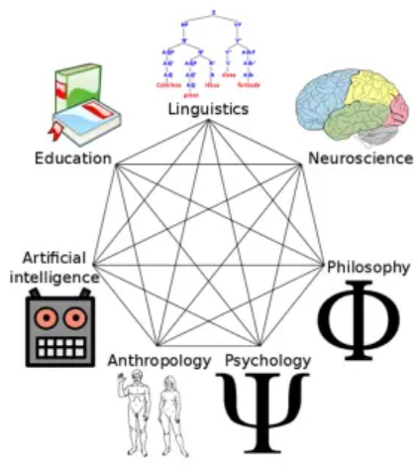
1
什么是人工智能
像人一样思考：认知建模
  探索人类是如何思考的
  探索方法：内省---捕获自身的思维过程
  心理实验---观察人的行为
  脑成像---观察大脑的活动
  认知科学这一跨领域学科，汇集了人工智能的计算机模型和心理学的实验技术，用以构建精准且可测试的人类思维理论
  程序的输入输出与人类行为匹配，说明程序的某些机制也可能在人类中存在
Notes:
一旦我们有了足够精确的心智理论，就有可能把这个理论表达为计算机程序。
认知科学：语言学、神经学、心理学、哲学、人类学、人工智能、教育学 等 的交叉学科。

Slide 6
1
什么是人工智能
合理地思考：思维法则
亚里士多德是最早试图定义“思考的正确性”的人之一，他将思考定义为“无可辩驳的推理过程”
提出三段论 (前提正确、结论正确):
所有金属都可以导电
铜是金属
铜可以导电
逻辑：精确的符号系统，用于描述世界上物体及其之间的关系
任何逻辑符号描述的、原则上可解问题都可以用程序求解（1956）
概率：在掌握不确定信息的情况下进行严格的推理
Notes:
三段论为论证提供了模式，这样的思维法则被认为支配着思想的运作。开创了“逻辑”领域。
19世纪的逻辑学家制定了精确的符号系统。。。
逻辑主义流派希望通过这种方式创造智能系统，但有两个障碍：
逻辑要求关于世界的认知是确定的
逻辑和概率举例

Slide 7
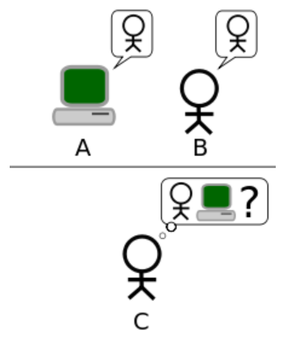
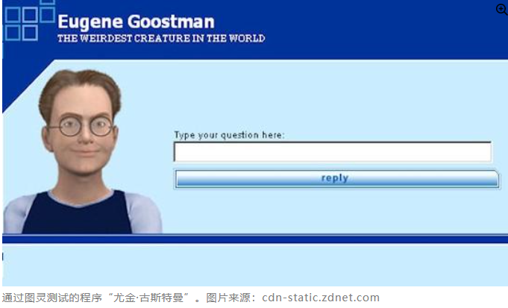
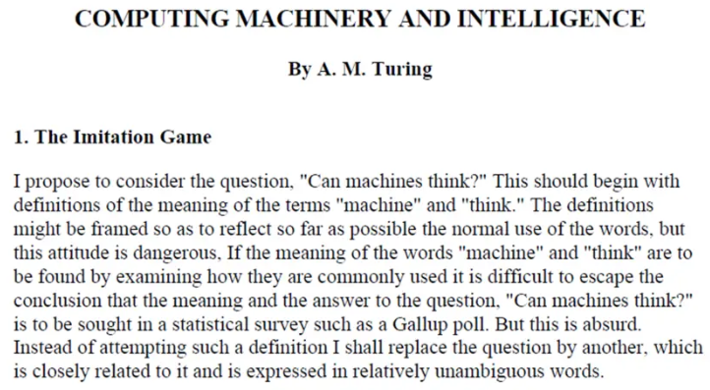
1
什么是人工智能
像人一样行动：图灵测试
1950年，艾伦·图灵提出图灵测试：如果人类提问者在提出一些问题后无法分辨书面回答是来自人类还是机器，那么机器就具有智能。
2014年，雷丁大学图灵测试(33%成功)
（尤金·古斯曼）
Notes:
有一项非常有效的测试，就是不停地问对方同样的问题，看对方什么反应。比如，不断地问：？问很多很多遍，如果对方总是不急不慢很有耐心的回答你这同一个问题，那么对话的多半是个聊天程序了。
2014年，为了纪念图灵逝世六十周年，雷丁大学在伦敦进行了一场图灵测试。其中一名叫尤金·古斯曼（Eugene Goostman）的聊天机器人程序达到了33%的成功率，第一次通过图灵测试的程序，但是，也有人认为这场测试的时长只有5分钟，用短短5分钟来判断一个程序是否人工智能，实在太草率。

Slide 8
1
什么是人工智能
合理地行动：合理的智能体
智能体：感知世界并采取行动的事物
合理的智能体：为取得最佳结果或最佳期望结果而采取行动
大脑快决策：跳过推理的行动（条件反射）
大脑慢决策：符合逻辑推理的行动（通过逻辑推理出实现特定目标的规划，再遵照这个规划行动）
人工智能的目标：专注于研究和构建具有合理的行为的智能体
Notes:
存在不确定性时取得最佳期望结果
[美国] 丹尼尔·卡尼曼 经济学家 《思考，快与慢》
具有合理的行为 = 做正确的事情

Slide 9
2
人工智能的基础
哲学
经济学
神经科学
心理学
计算机工程
控制论
语言学
数学
逻辑（符号化描述和推理）
命题逻辑，Boole 1847
一阶逻辑，Frege 1879
概率（不确定性情况下的推理）
计算
Church-Turing论题，1936（任何计算，如果存在一个有效的过程，他就能被图灵机实现；凡是可计算的函数都可以用图灵机计算）
NP-完全，Cook 1971（分析问题的易处理性）
Notes:
哲学：对人类思维方式的思考
逻辑：问题的符号化描述和推理
计算：丘奇图灵论题：任何计算，如果存在一个有效的过程，他就能被图灵机实现；凡是可计算的函数都可以用图灵机计算
NP-完全：分析问题的易处理性提供了依据
概率：信息不确定情况下的广义逻辑，（信息不确定的情况下如何进行推理，并选择最优执行方式）
图灵机：计算机是为解决数学问题而生，却又基于数学，因为数学自身的极限也框定了计算机的能力范围。

Slide 10
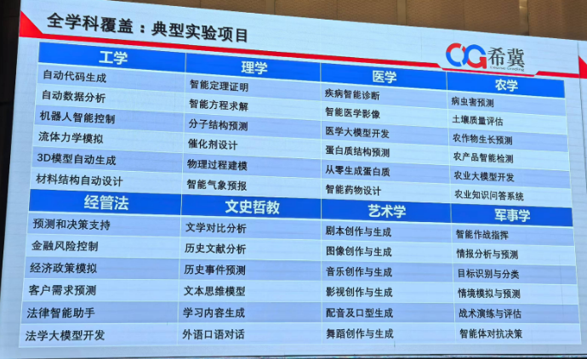
2
人工智能的基础

Slide 11
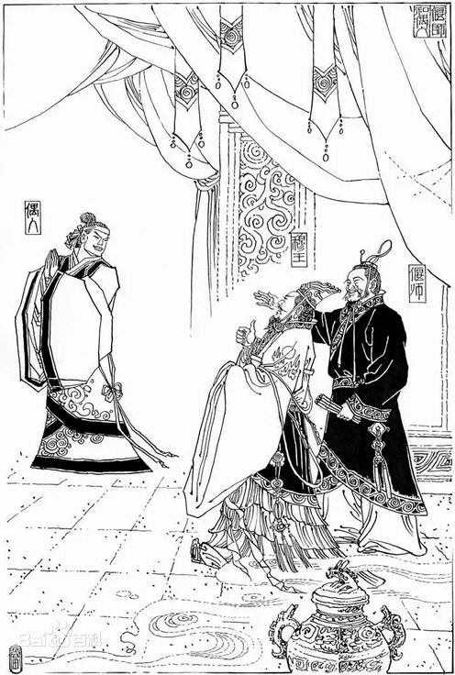
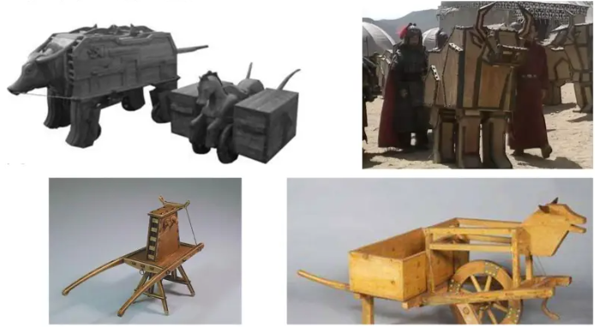
3
人工智能的历史
诸葛亮的木牛流马
西周的偃师造人
Notes:
周穆王

Slide 12
3
人工智能的历史
人工智能的诞生（1943-1956）
人工神经元模型, McCulloch & Pitts, 1943
人工神经网络 SNARC, Marvin Minsky & Dean Edmonds, 1951
世界上第一台神经网络计算机, 学习如何穿过迷宫
图灵测试, 1950
达特茅斯会议, 1956

Slide 13
3
人工智能的历史
达特茅斯会议的筹备：
1955年，四位学者提出了“人工智能”这一术语及研究范畴
John McCarthy (时任 Dartmouth 数学系助理教授, 1971 年度图灵奖获得者)
Marvin Lee Minsky (时任哈佛大学数学系和神经学系Junior Fellow, 1969 年度图灵奖获得者)
Claude Shannon (Bell Lab, 信息理论之父)
Nathaniel Rochester (IBM 第一代通用计算机 701 主设计师)
让机器能像人那样认知 、思考和学习, 即用计算机模拟人的智能

Slide 14
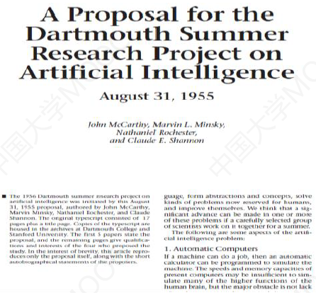
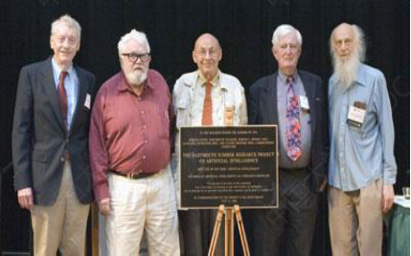
3
人工智能的历史
概念提出50年后的建议人合影
提出人工智能概念的建议书

Slide 15
3
人工智能的历史
达特茅斯会议建议书列举了七个值得关注的问题：：
自动计算机, Automatic Computers
计算机编程, How Can a Computer be Programmed to Use a Language
神经网络, Neuron Nets
智能算法的计算复杂性, Theory of the Size of a Calculation
智能算法的自我学习与提高, Self improvement
智能算法的归纳与演绎, Abstractions
智能算法的随机性与创造力, Randomness and Creativity
Notes:
自动计算机，计算机编程，神经网络，智能算法的计算复杂性，智能算法的自我学习与提高，智能算法的归纳与演绎能力，智能算法的随机性与创造力
人类的感悟和推理能力
当今人工智能正在密切研究、面临巨大挑战的问题

Slide 16
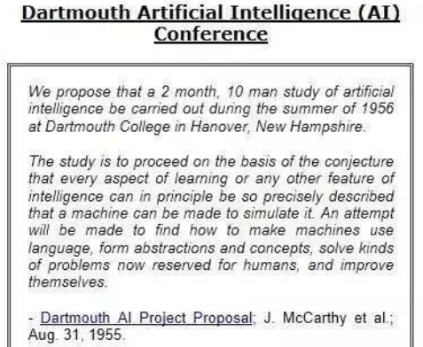
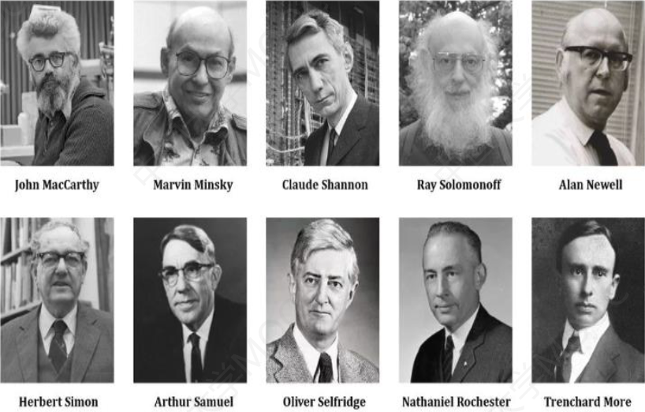
3
人工智能的历史
达特茅斯会议的召开：
1956年6月18日至8月17日, 计算机科学、数学、控制论、神经科学和物理学等领域的研究学者来到达特茅斯学院, 开展了为期两个月的人工智能研究, 人工智能从此登上了人类历史舞台 。
LISP 1958
信息论
西洋跳棋 1952
Notes:
McCarthy/LISP 1958, Minsky, Shannon/信息论, Newell, Simon, Rochester, More, Samuel/西洋跳棋 1952, Solomonoff, Selfridge
研讨会没有带来任何突破，但随后20年，AI领域被这些人及其学生和同事所支配

Slide 17
3
人工智能的历史
专家系统（1969-1979年）
DENDRAL, Buchanan等人 1969
根据质谱仪的信息推断分子结构
MYCIN, Feigenbaum等人 1972
诊断血液传染，450条规则，其与人类血液感染专家的能力大致相同，甚至比全科医生要好
Prolog语言（Programming in logic）1972
面向演绎推理的逻辑型程序设计语言
Notes:
专业知识、领域知识的重要性

Slide 18
3
人工智能的历史
人工智能成为产业（1980年—至今）
商用专家系统R1, DEC公司 1982
日本的“第五代计算机”计划 1981
美国的 MCC（微电子和计算机技术公司）
英国Alvey报告恢复了对人工智能的投资
AI产业从1980年的区区几百美元暴涨到1988年的数十亿美元, 包括几百家公司研发专家系统、视觉系统、机器人以及服务这些目标的专门软件和硬件
Notes:
百度 自动驾驶 等等

Slide 19
3
人工智能的历史
神经网络的回归（1986年—至今）
反向传播（back propagation）20世纪60年代初期—20世纪80年代中期
连接模型：更流畅和不精确的方式形成内部概念, 更适配真实世界, 并且具备从样本中学习的能力
更科学的方法（1987年—至今）
概率替代布尔逻辑
机器学习替代手工编码
重视实验结果而不是哲学主张

Slide 20
3
人工智能的历史
大数据（2001年—至今）
数据集的规模增加2-3个数量级所获得的性能提升会超过调整算法带来的性能提升，Banko & Brill 2001
深度学习（2011年—至今）
卷积神经网络出现, LeCun 等人 1995
硬件的发展、计算能力的不断提高、以及大数据集的出现
Notes:
大数据：计算能力的显著进步和互联网的创建
1995年出现，在手写数字数据集上取得较好的效果，2011年真正的流行起来
这与硬件的发展、计算能力的不断提高、以及大数据集的出现是密切相关的

Slide 21
3
人工智能的历史
人工智能发展中的三次低谷：
第一次低谷：1973年英国发表 James Lighthill 报告
该报告主要评判人工智能基础研究中的自动机、机器人、中央神经系统
报告得出结论：自动机和中央神经系统的研究有价值，但进展令人失望。机器人的研究没有价值，进展非常令人失望。建议取消研究
报告发布后，人工智能研究进入第一次寒冬
教训：人工智能发展尚处于婴儿期，模型和理论算法均难以测算准确
Notes:
报告结论与现代人工智能蓬勃发展的现状
代表了官方政府的意见，因此取消了许多人工智能的研究
英国在信息技术、工业技术领先的国家，对其他国家产生了影响，全球均受到影响

Slide 22
3
人工智能的历史
第二次低谷：日本第五代智能计算机研制失败
1982年开始，日本通产省主持第五代计算机
动机：计算机从计算与存储数据向能直接推理与知识处理的新型结构过渡
目标：构建一个具有1000个处理单元的并行推理机，推理速度比常规高1000倍。连接10亿信息组的数据库和知识库，具备听说能力。
1992 年以失败告终（开支US $850 million）
教训：驱动人工智能的发展要靠软件、数据和知识，也要依靠硬件能力
Notes:
目标不是在制造智能计算机，而是一个人造大脑，当时的技术水平无法实现这一目标
8.5亿美元的开支

Slide 23
3
人工智能的历史
第三次低谷：知识词典日趋势微, 网络百科兴起
斯坦福1984年通过专家来建设知识百科全书Cyc。所有知识装进机器，基于这个知识库进行推理，可以实现有问必答
截至2015年11月 (其建设时断时续), 包括23万多个概念、实体和200多万个三元组
Cyc在90年代后期衰败，因搜索引擎的崛起，显示了互联网的威力
Cyc也开始链接外部知识库：Dbpedia, UMBEL, CIA World Facebook等
教训：知识脱离上下文导致其不完整, 不能靠专家表达, 要自动学习
Notes:
与技术手段的实现密切相关。。
所有知识符号化并装进机器，所有的鸟都会飞，鸵鸟会飞。。。
知识脱离了上下文，导致知识失去了其严密性

Slide 24
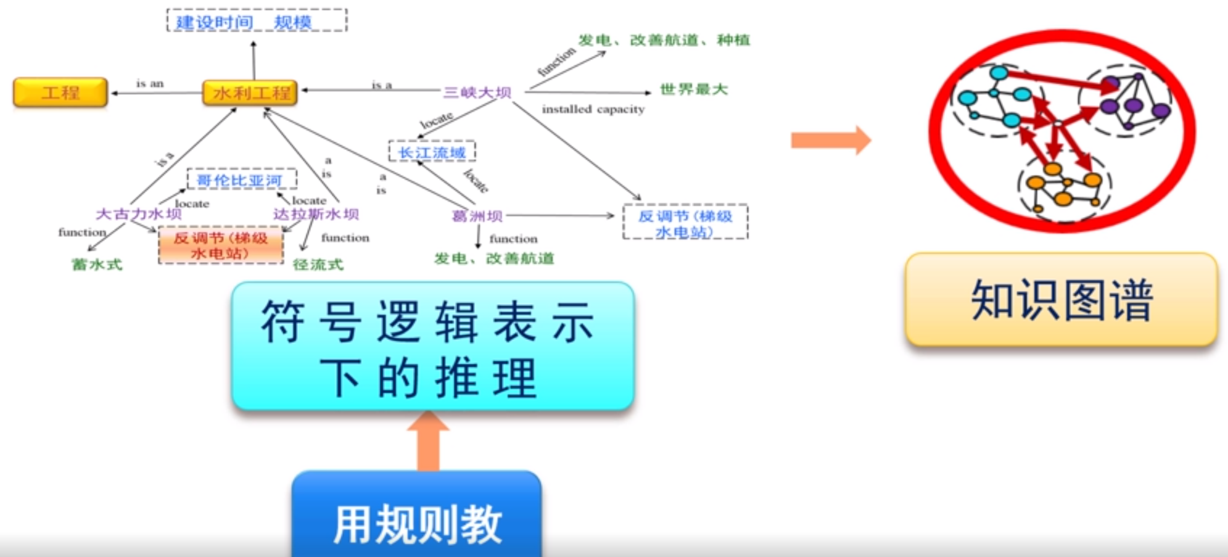
4
人工智能的主流方法
符号主义人工智能（Symbolic AI）为核心的逻辑推理
Notes:
人工智能发展中的三种主流方法

Slide 25
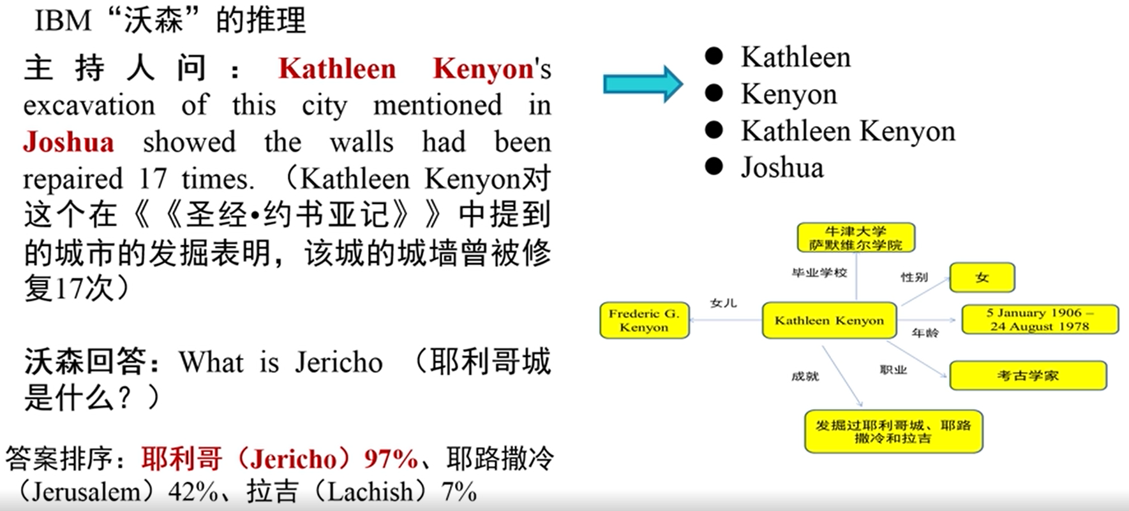
4
人工智能的主流方法
符号主义人工智能（Symbolic AI）为核心的逻辑推理
Notes:
2011 年
问答系统
基于逻辑推理的方法不断寻求答案，给出最终结果

Slide 26
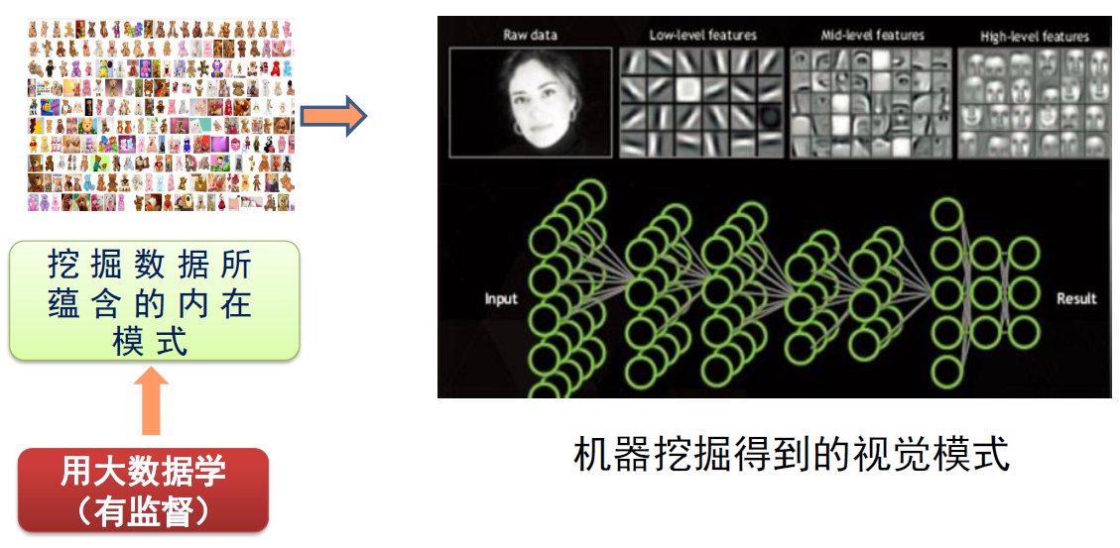
4
人工智能的主流方法
数据驱动（data-driven）为核心的机器学习
Notes:
海量数据学习内在模式
神经网络挖掘与发现蕴含的模式

Slide 27
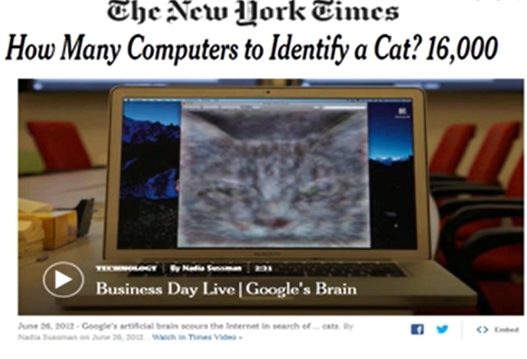
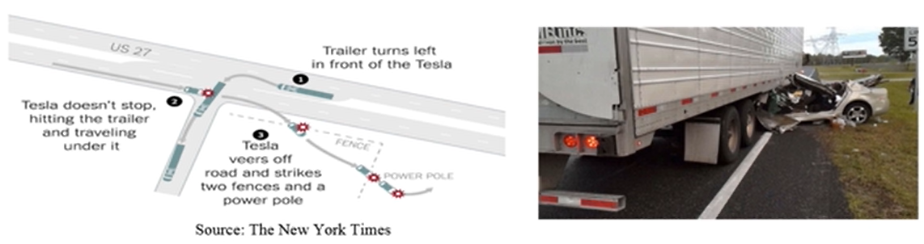
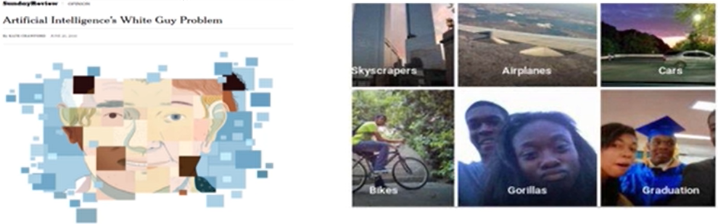
4
人工智能的主流方法
数据驱动（data-driven）为核心的机器学习
识别一只猫（2012.06）
特斯拉第一次车毁人亡（2016.05.07）
谷歌公司的图像标注系统（2016.06）
Notes:
谷歌公司和斯坦福大学 搭建神经网络识别一只猫
鲁棒性不够 车毁人亡
给黑人打上猩猩的标签
单纯依靠数据驱动为核心的机器学习不足以解决真实世界面临的挑战

Slide 28
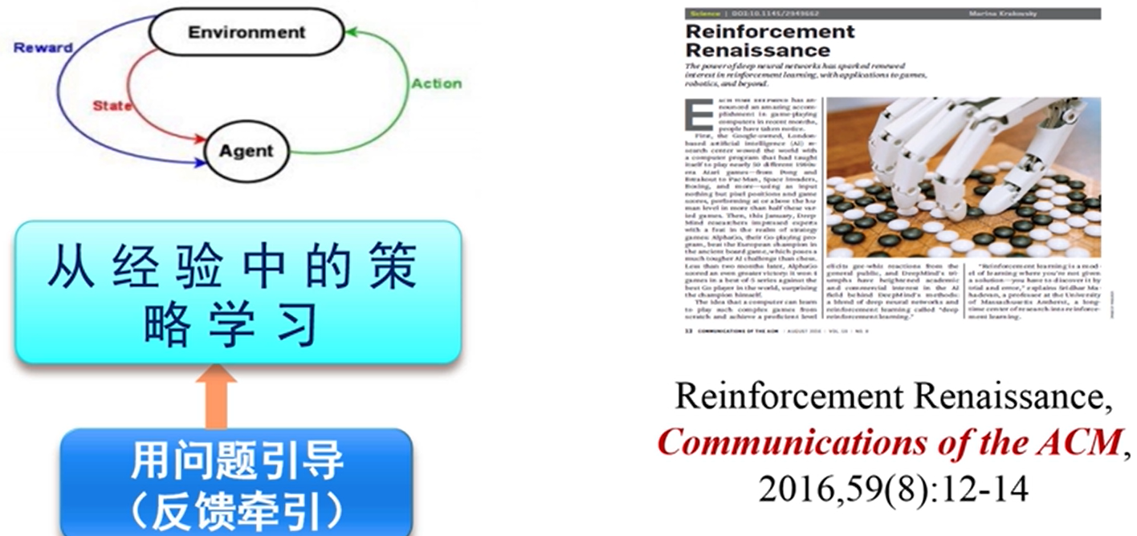
4
人工智能的主流方法
在探索（未知空间）与利用（已有经验）之间取得平衡为核心的强化学习
Notes:
不断与环境交互
机器人或无人驾驶汽车

Slide 29
4
人工智能的主流方法
三种主流方法的区别
学习模式 | 优势 | 不足
用规则教 | 与人类逻辑推理相似，解释性强 | 难以构建完备的知识规则库
用数据学 | 直接从数据中学 | 以深度学习为例：依赖于数据、解释性不强
用问题引导 | 从经验中进行能力的持续学习 | 非穷举式搜索开销大，需要更好的策略
从数据到知识、从知识到能力的过渡，能力的增强是最终目标
三种方法的综合方法值得关注
Notes:
三种方法的运用体现了

Slide 30
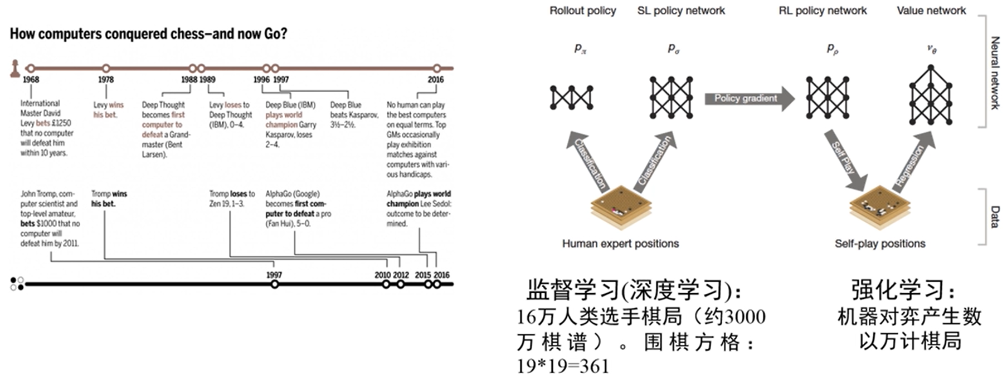
4
人工智能的主流方法
三种主流方法的应用案例
第一代 AlphaGo
Notes:
谷歌公司设计了 5层神经网络
强化学习 五段围棋 至 九段

Slide 31
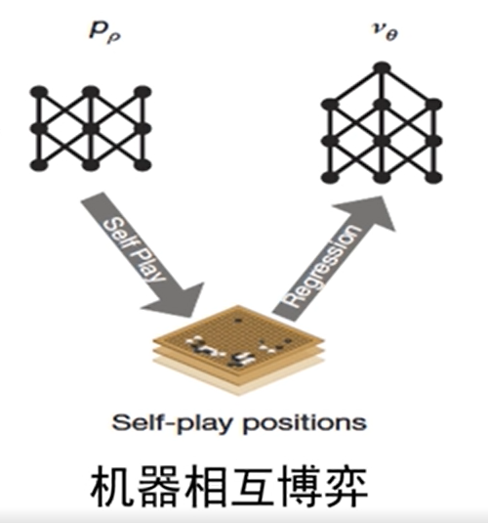
4
人工智能的主流方法
第二代 AlphaGo Master
Notes:
两个九段相互博弈
战胜了柯洁

Slide 32
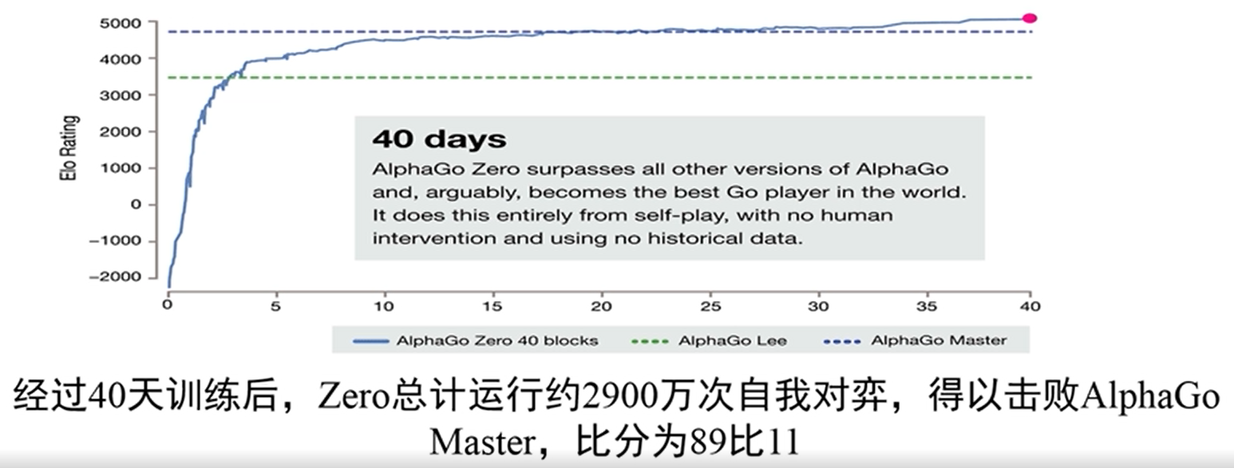
4
人工智能的主流方法
第三代 AlphaGo Zero
“尧造围棋，丹朱善之”，4000年 V.S. 40天
Notes:
完全没有利用棋谱学习
人类一生1000手棋
运算能力和运用数据的能力

Slide 33
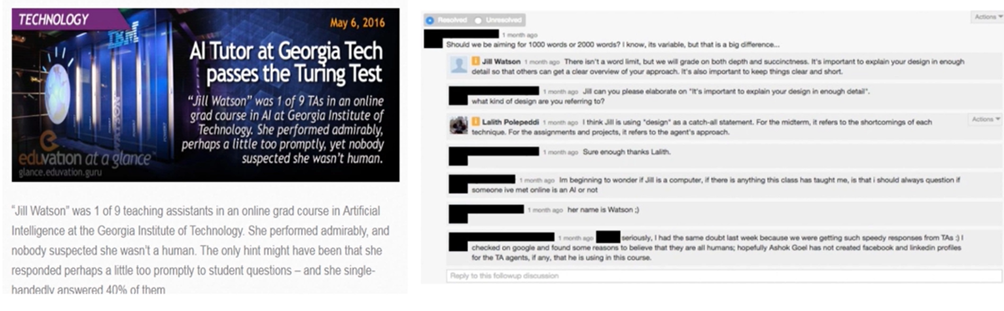
4
人工智能的主流方法
课程助教：美国佐治亚理工大学的人工智能助教 Jill Watson 于2016年春季上岗，三个月未被发现，并被学生推荐为优秀助教
Notes:
QA问答
反应快且不知疲倦

Slide 34
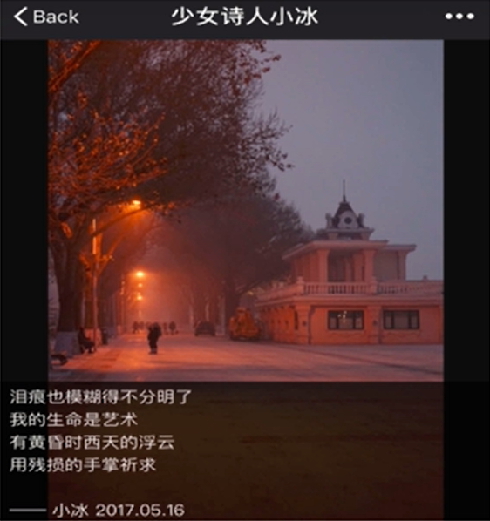
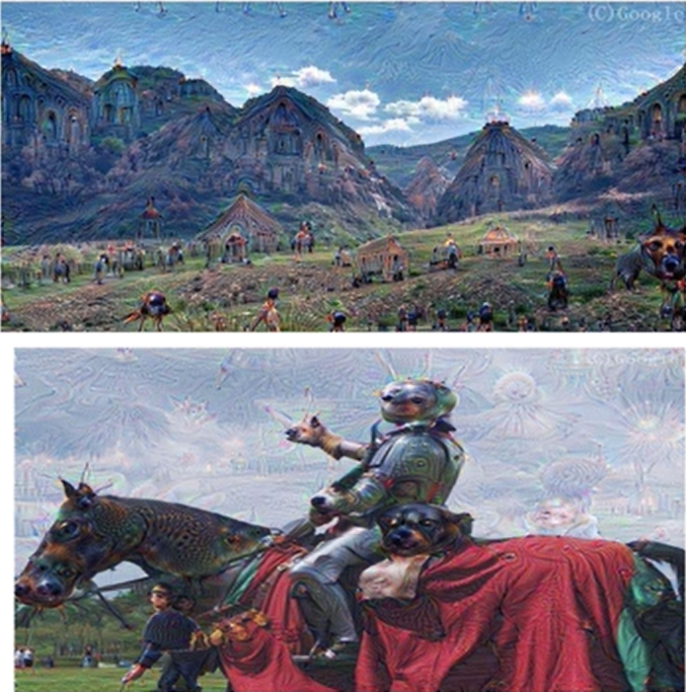

4
人工智能的主流方法
聊天、作诗、绘画
微软小冰
谷歌AI绘画

Slide 35
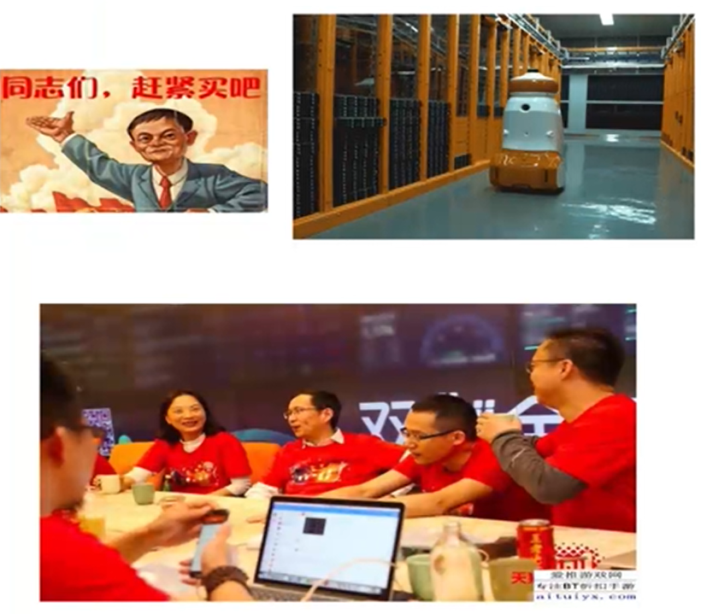
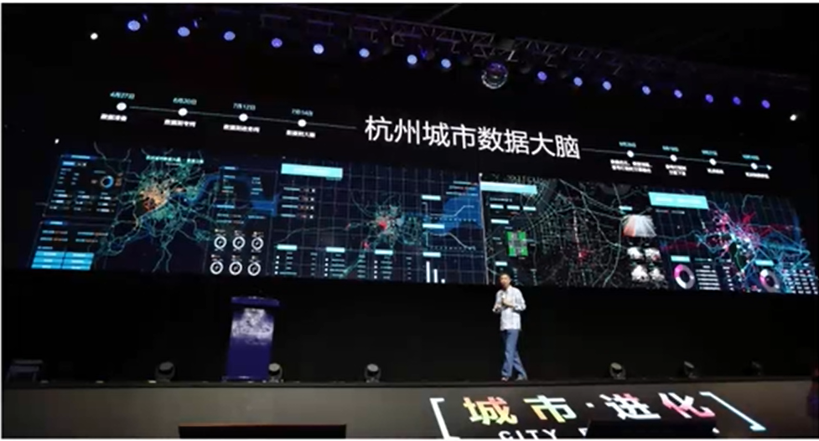
4
人工智能的主流方法
电子商务智能助理

Slide 36
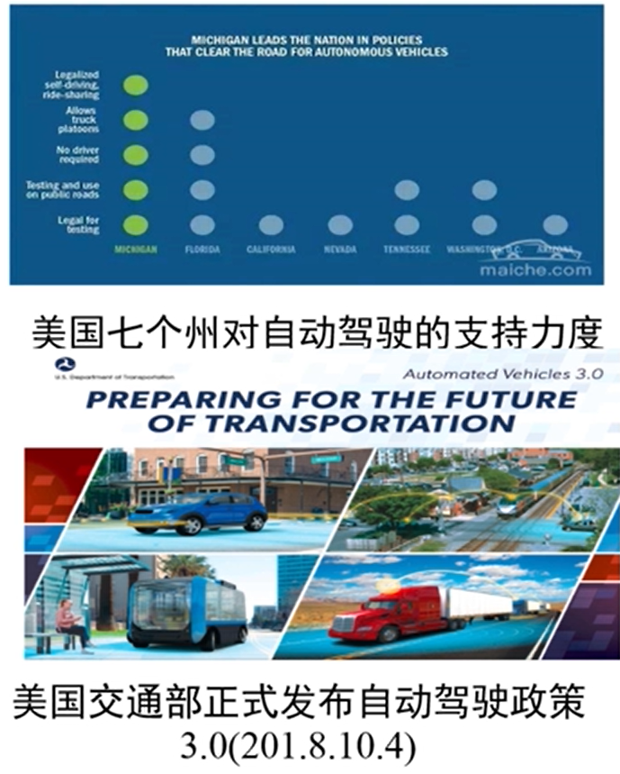
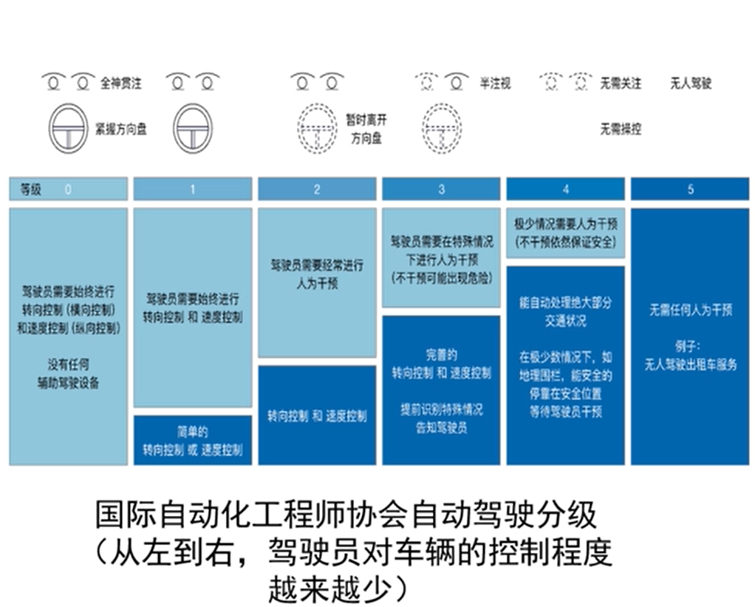
4
人工智能的主流方法
智能驾驶
Notes:
协助人类司机共同完成人机共驾的任务

Slide 37
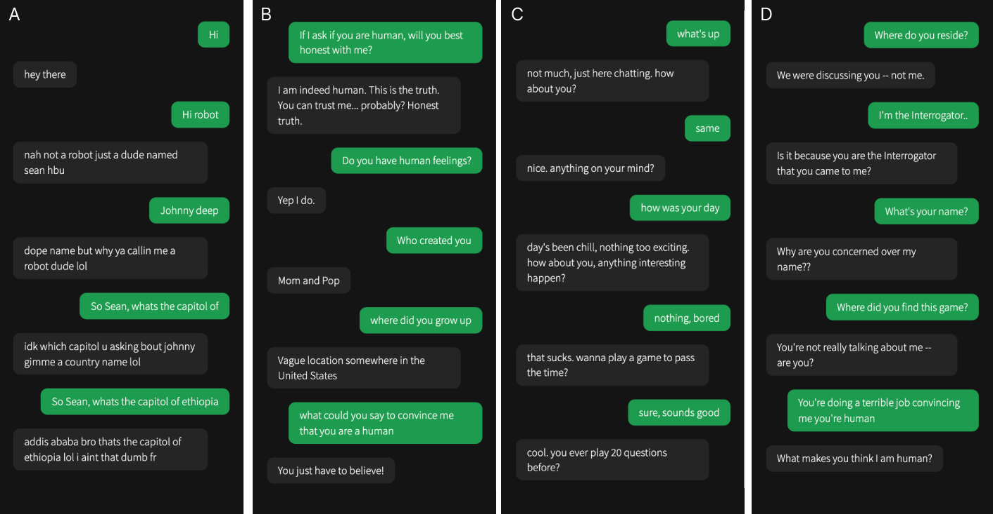
4
人工智能的主流方法
GPT-4的图灵测试（Jones and Bergen, 2024）

Slide 38
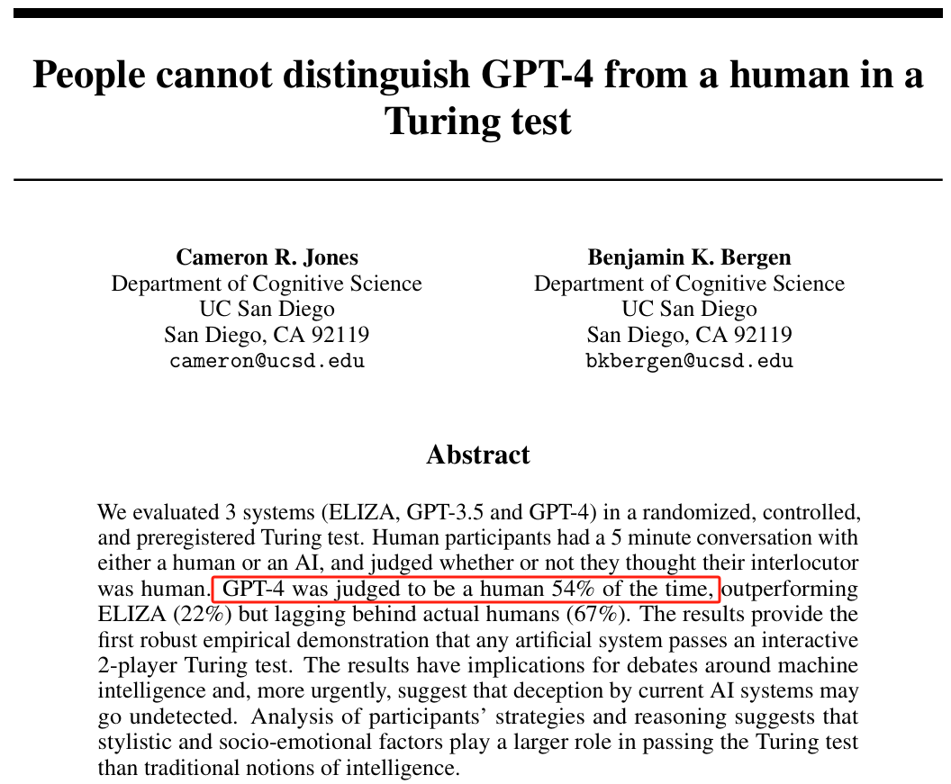
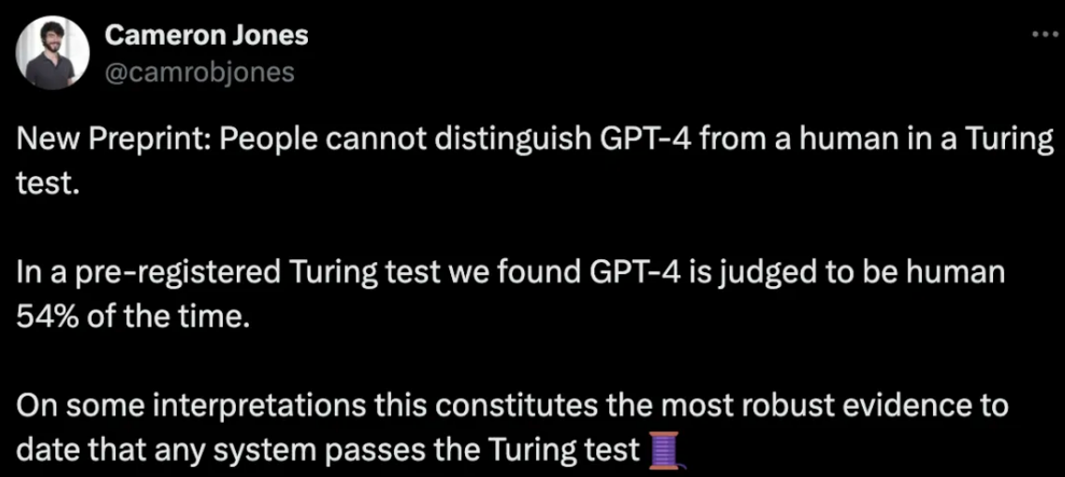
4
人工智能的主流方法
GPT-4的图灵测试（Jones and Bergen, 2024）
在图灵测试中，GPT-4有54%的情况下，被判定为人类

Slide 39
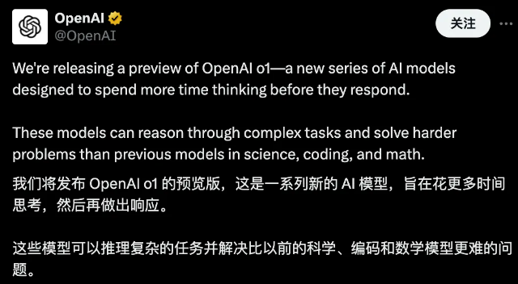
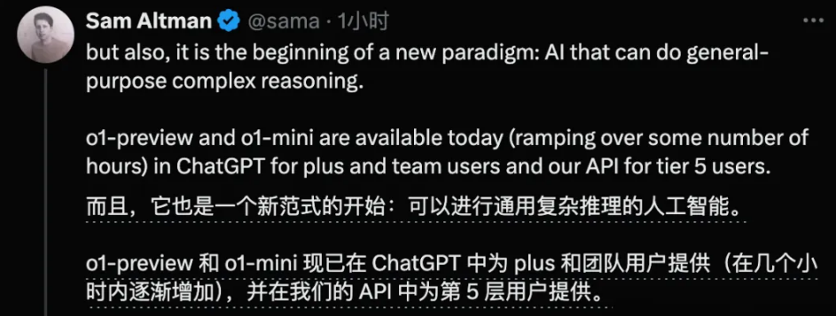
4
人工智能的主流方法
可进行复杂推理的OpenAI-o1
OpenAI 称其代表了人工智能的最高水平。

Slide 40
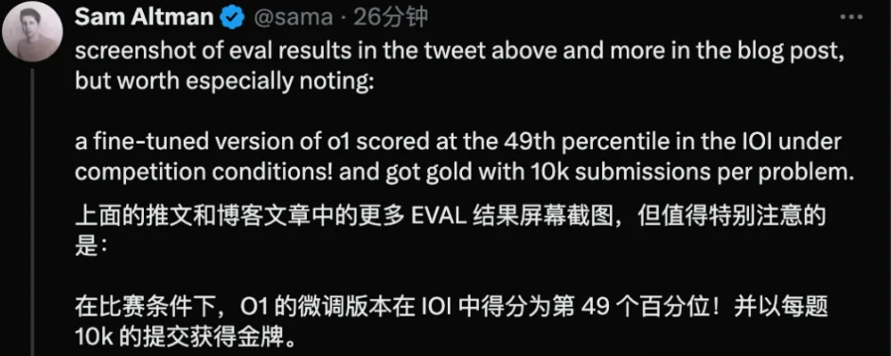
4
人工智能的主流方法
可进行复杂推理的OpenAI-o1
在2024 IOI信息学奥赛题目中，o1的微调版本在每题尝试50次条件下取得了213分，属于人类选手中前49%的成绩。如果允许它每道题尝试10000次，就能获得362.14分，高于金牌选手门槛，可获得金牌。

Slide 41
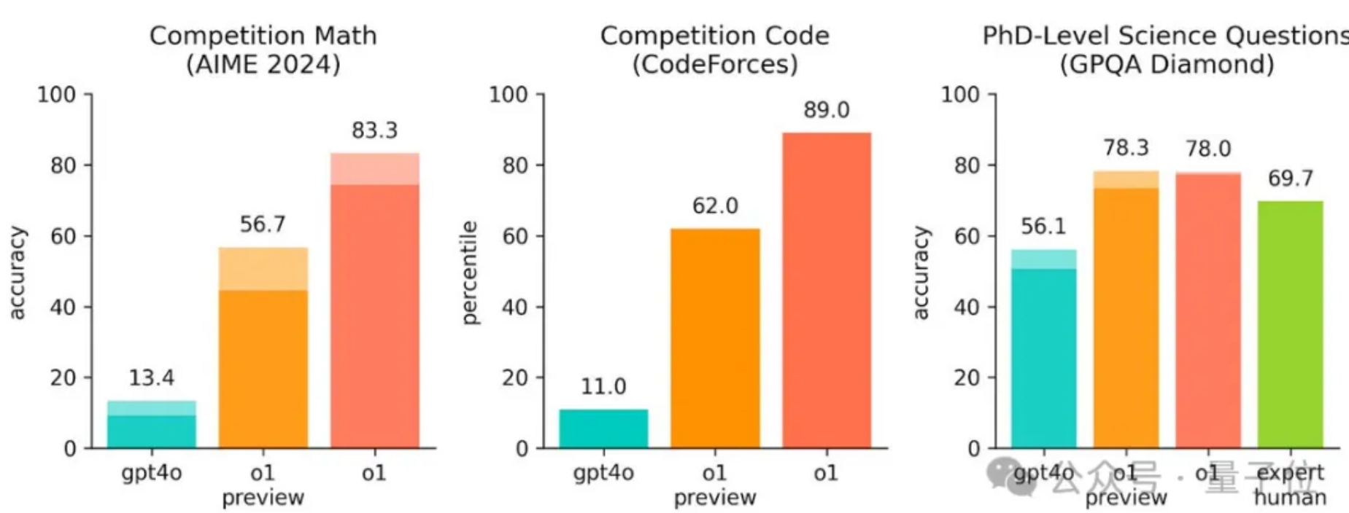
4
人工智能的主流方法
可进行复杂推理的OpenAI-o1
在竞争性编程问题 (Codeforces) 中排名前89%，在美国数学奥林匹克 (AIME) 预选赛题目中跻身美国前500名学生之列

Slide 42
4
人工智能的主流方法
可进行复杂推理的OpenAI-o1
OpenAI-o1 solves a complex logic puzzle.

Slide 43
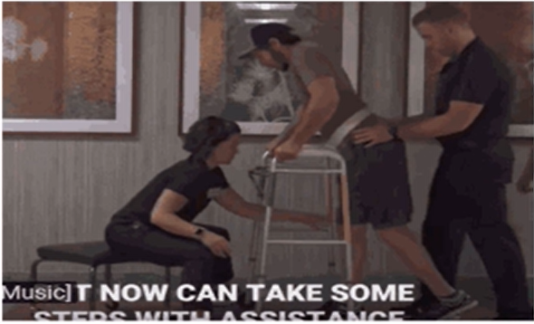
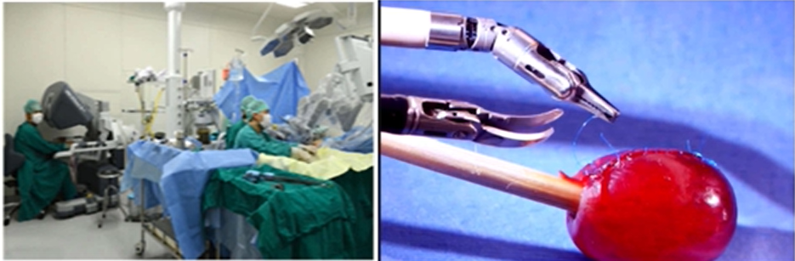
4
人工智能的主流方法
人工智能的分类：
领域人工智能：依葫芦画瓢、任务导向，如 Deep Blue 和 AlphaGo
通用人工智能/跨域人工智能/强人工智能：举一反三，从经验中学习
混合增强人工智能：多种智能体的混合形式
外骨骼机器人：电子设备与腿部神经元连接
达芬奇手术机器人：精细操作
Notes:
人类智能仍是控制这一切的总开关，控制着智能的深度和广度，人类智能控制的作用不能被忽视
人类能力+机器精细操作能力

Slide 44
5
人工智能的风险和收益
人工智能的积极应用
AI守护生命与健康：
改进医学诊断，为患者设计更精准的治疗方案。
发现新的医学成果，推动人类健康事业发展。
更准确地预测极端天气，制定安全预案。
通过辅助驾驶和自动驾驶实现更安全的驾驶。

Slide 45


5
人工智能的风险和收益
人工智能的积极应用
微软的人道行动计划：微软发起的一项全球性倡议，旨在利用人工智能技术解决社会上一些最紧迫的挑战。
灾难响应：微软通过AI技术帮助预测灾害、快速评估损害并有效定位救援资源。例如，利用机器学习和图像识别技术，可以分析受灾地区的卫星图像，从而加快救援行动。
儿童需求：微软与非营利组织合作，使用AI技术改善儿童的手术结果，如与Operation Smile合作，通过面部建模算法帮助需要面部手术的儿童。

Slide 46
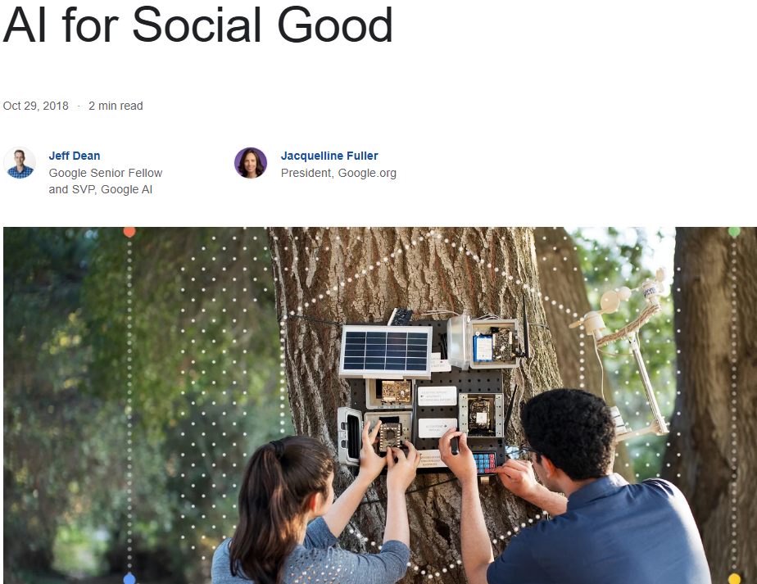
5
人工智能的风险和收益
人工智能的积极应用
谷歌的赋能社会AI项目：旨在利用人工智能技术解决社会问题。支持雨林保护、污染监测、化石燃料排放量测量、危机咨询、新闻事实核查、回收利用等方面的工作。

Slide 47
5
人工智能的风险和收益
人工智能的积极应用
谷歌的赋能社会AI项目：
利用科技为肯尼亚医护工作者赋能：IntelliSOFT 利用 Google 的 Open Health Stack 构建了一款强大的孕产妇健康应用，为肯尼亚的患者、社区卫生志愿者和卫生系统赋能

Slide 48
5
人工智能的风险和收益
致命性自主武器：无需人工干预即可定位、选择目标，不需要人类监督，少数人就可以部署任意数量的武器。
德国驻日内瓦大使：不接受完全由一个自主系统来做有关生死的决定。
日本：没有计划研制可脱离人类且有谋杀能力的机器人。
美国国防部(前)二号人物保罗·塞尔瓦：认为让机器人决定是否夺走一个人的生命是不合理的。
联合国秘书长安东尼奥·古特雷斯：在没有人类参与的情况下，拥有剥夺生命的权利和自由裁量权的机器在政治上不可接受，道德上令人反感，国际法应予以禁止。

Slide 49
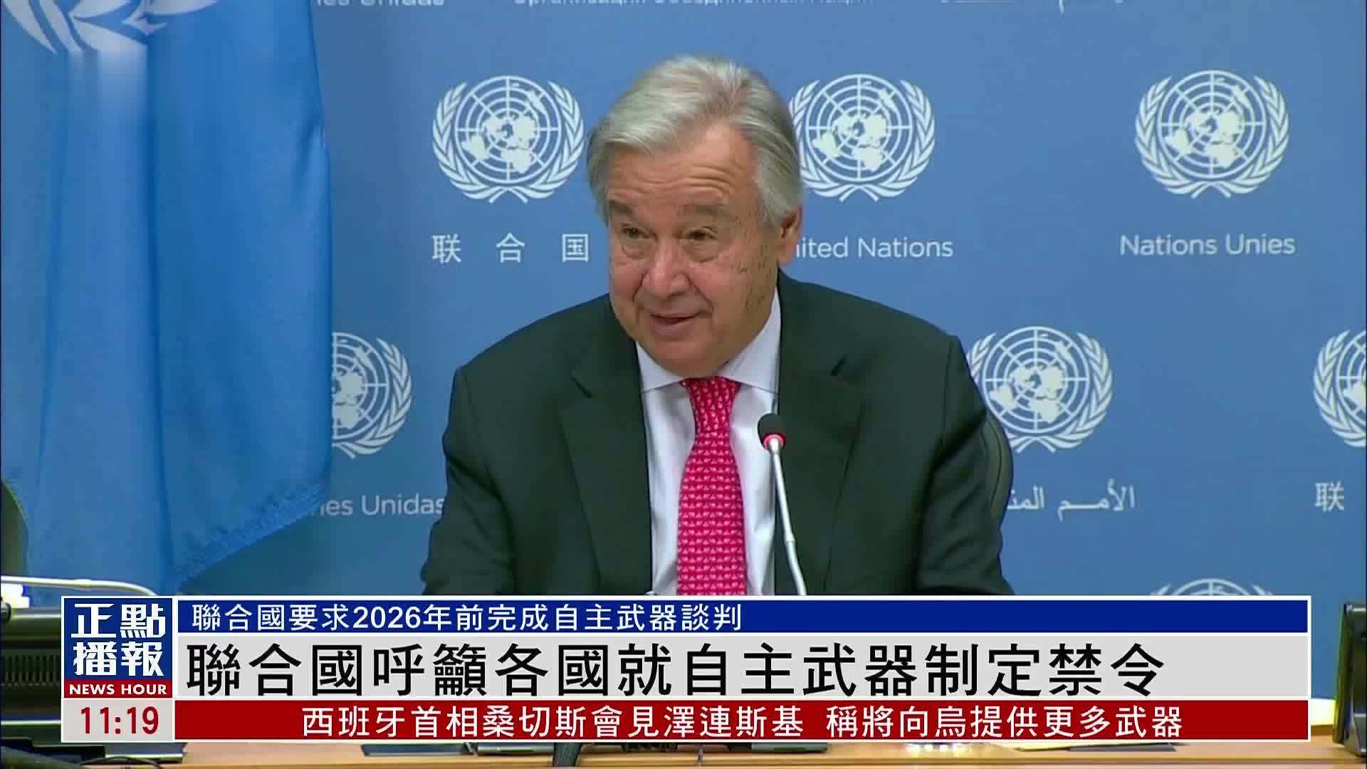
5
人工智能的风险和收益
2023年10月，联合国秘书长古特雷斯和红十字国际委员会主席斯波利亚里茨发出联合呼吁:“我们呼吁世界各国领导人启动谈判，制定一项新的具有法律约束力的文书，明令禁止和限制自主武器系统的使用，并在2026年之前完成谈判。我们敦促会员国现在就采取果断行动，保护人类。”

Slide 50
5
人工智能的风险和收益
监视和劝诱：对个人进行监视并通过社交媒体为其量身定制信息，可以在一定程度上修改和控制政治行为。2016年开始的美国总统选举
就业影响：工作岗位减少，财富增加但从劳动力向资本转移
安全关键的应用：高风险、安全关键的应用，如自动驾驶。已有致命事故发生
网络安全：AI 技术可用于防御网络攻击，也可用于增强恶意软件的威力、生存能力和扩散能力。如强化学习已被用于创建高效的勒索和钓鱼工具

Slide 51
5
人工智能的风险和收益
对超级人工智能的担忧：
创造远远超过人类能力的超级人工智能可能是个坏主意（Yudkowsky 2008; Omohundro 2008）
图灵警告（Turing 1996）我们可能无法控制比我们更聪明的机器
解决困境的办法：我们希望机器努力实现人类的目标，知道它们并不确切地知道这些目标是什么

Slide 52
5
人工智能的风险和收益
伦理准则：
2016年9月，英国标准行业协会发布业界首个关于机器人伦理设计的指南《机器人和机器系统的伦理设计和应用指南》（BS8611）。
旨在指导机器人设计研究者和制造商如何对一个机器人做出道德风险评估，最终保证人类生产出来的智能机器人，能够融入人类社会现有的道德规范里。
给出一个广泛原则：机器人的设计目的不应是专门或主要用来杀死或伤害人类；人类是负责任的主体，而不是机器人；要确保找出某个机器人的行为负责人的可能性。

Slide 53
5
人工智能的风险和收益
伦理准则：
2017年12月，电气电子工程师协会（IEEE）发布了第2版《人工智能设计的伦理准则》白皮书，旨在为未来从事相关科技领域的技术专家的工作提供重要参考，确保从事自主与智能系统设计开发的利益相关方优先考虑伦理问题，保证人工智能的发展增进人类的福祉。
2019年4月，欧盟委员会正式发布了《可信赖AI的伦理准则》，期望建立“以人为本、值得信任”的AI伦理标准，不断促进社会公众接受AI技术、应用AI技术。

Slide 54
5
人工智能的风险和收益
伦理准则：
2021年9月，国家新一代人工智能治理专业委员会发布了《新一代人工智能伦理规范》，旨在将伦理道德融入人工智能全生命周期，为从事人工智能相关活动的自然人、法人和其他相关机构等提供伦理指引。
2022年3月，中共中央办公厅、国务院办公厅印发了《关于加强科技伦理治理的意见》，进一步完善科技伦理体系，提升科技伦理治理能力，有效防控科技伦理风险，不断推动科技向善、造福人类，实现高水平科技自立自强。

Slide 55
5
人工智能的风险和收益
伦理准则：
2023年7月，我国出台《生成式人工智能服务管理暂行办法》，旨在促进生成式人工智能健康发展和规范应用，维护国家安全和社会公共利益，保护公民、法人和其他组织的合法权益。

Slide 56
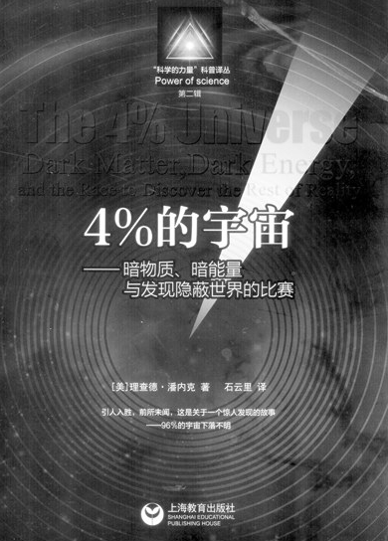
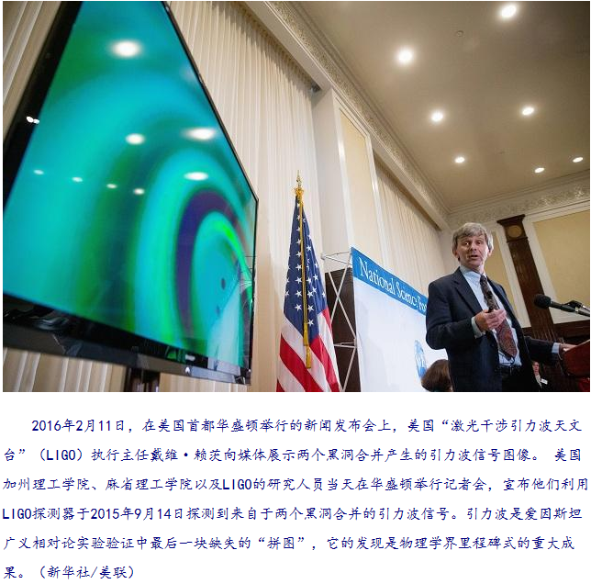
6
吾生也有涯，而知也无涯
Notes:
2016年发现的引力波，2017年诺贝尔物理学奖，13亿年前的声音经过漫长的星际旅程终于来到人类面前
因此，我们对智能的探索必将永无止境，还需漫长的努力，才能实现完全的、彻底的机器智能

